Slide 1
HTML5程序设计基础
第一章 HTML5简介

Slide 2
自我介绍
姓名：刘孟祎
QQ：2242656886
QQ群：2017级H5方向教学A班(1~4班) 760239757
2017级H5方向教学B班(5~8班) 335627093

Slide 3
课程介绍
HTML5与移动互联网开发方向
课程名称：HTML5与CSS3前端开发
学分：3.5
授课时间：1-16周

Slide 4
课程主要内容
HTML5
CSS3
Bootstrap

Slide 5
在工业史上，一种新技术代替旧的技术是不以人的意志为转移的。人生最幸运之事就是发现和顺应这个潮流。
--吴军《浪潮之巅》

Slide 6

内容提纲
01
HTML5是什么，从哪里来？
02
HTML5的设计理念
03
HTML5能做什么，有哪些优点？
04
HTML5发展现状
05
学习目标

Slide 7
01
HTML5是什么，从哪里来？

Slide 8





Web标准
Web标准
结构标准：HTML
样式标准：CSS
行为标准：W3C DOM、ECMAScript

Slide 9
HTML的历史
HTML5
2009年W3C联合WHATWG以及数百家互联网公司开始制定
2014年10月28号作为W3C推荐标准发布
1993年
超文本标记语言
（ 第一版）
1997年
HTML 3.2 W3C（万维网联盟）开始接手
HTML5
1980年
蒂姆·伯纳斯-李创建了HTML
1995年
HTML2.0
1999年
HTML4.01
2009
2010

Slide 10

HTML5是什么？
HTML5属于最新的一项Web标准，在原有HTML4的基础上定义了一些新的标签和 JavaScript API。是HTML4标准的一个超集。
HTML5现在仍处于发展阶段，目标是取代现有的HTML 4.01和XHTML 1.0 标准。希望能够减少互联网富应用 (RIA) 对 Flash、Silverlight 等的依赖，提供更多能有效增强网络应用的API。

Slide 11

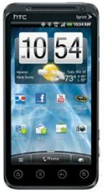
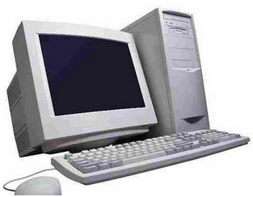
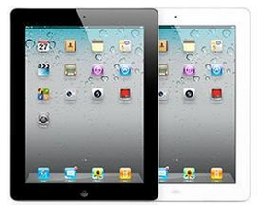
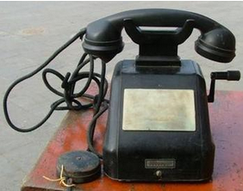



互联网终端的十年间的变化
HTML4标准到HTML5标准的十年间：

Slide 12
为什么制定HTML5？
十年前发布的HTML4标准对于现在的Web应用来说，已然落后。
Web浏览器之间的兼容性很低。
文档结构不够清晰、明确。
Web应用程序的功能受到限制。

Slide 13
02
HTML5的设计理念

Slide 14
HTML5的设计理念
一、避免不必要的复杂性
1. 文档声明（验证器）
HTML 4.01 Strict
HTML 5
<!DOCTYPE HTML PUBLIC "-//W3C//DTD HTML 4.01//EN" "http://www.w3.org/TR/html4/strict.dtd">
<!DOCTYPE html>

Slide 15
HTML5的设计理念
2.<script> 元素 <link>元素
3. 字符编码
HTML 4
HTML5
<script type="text/javascript"></script>
<link rel="stylesheet" type="text/css" ></script>
<meta http-equiv="Content-Type" content="text/html; charset=utf-8"/>
<meta charset="utf-8" />

Slide 16
HTML5的设计理念
二、支持已有的内容
可以省略一些元素的标签
当属性值不包括空字符串、<、>、=、单双引号时，可省略引号
坚持一种语法风格，建议使用XHTML的语法规范来书写辨识度高的文档
<img src="foo" alt="bar" /> <p class="foo">Hello World</p>
<img src="foo" alt="bar"> <p class="foo">Hello World
<IMG SRC="foo" ALT="bar"> <P CLASS="foo">Hello World</P> <img src=foo alt=bar> <p class=foo>Hello World</p>

Slide 17
HTML5的设计理念
可以省略结束标签的元素：
li、p、option、tr、td、th、thead、tbody、tfoot
可以省略全部标签的元素：
html、head、body
注意：即使标签被省略了，该元素还是以隐式的方式存在的。例如将body元素的标签省略不写时，它在文档结构中仍是存在的，可以使用 document.body 进行访问。

Slide 18
HTML5的设计理念
三、求真务实
<body>
<div id="header"></div>
<div id="navigation"></div>
<div id="main"></div>
<div id="sidebar"></div>
<div id="footer"></div>
</body>
<body>
<header></header>
<nav></nav>
<div id="main"></div>
<aside></aside>
<footer></footer>
</body>

Slide 19
HTML5的设计理念
四、优雅降级
HTML5中设计了这些新元素，但是如果浏览器不认识, 怎么办?
在浏览器看到自己不理解的type值时，会将type的值解释为text
input type="number"
input type="search"
input type="range"
input type="email"
input type="date"
input type="url"

Slide 20
03
HTML5能做什么，有哪些优点？

Slide 21
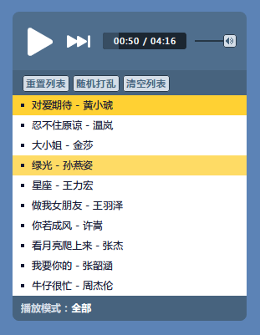
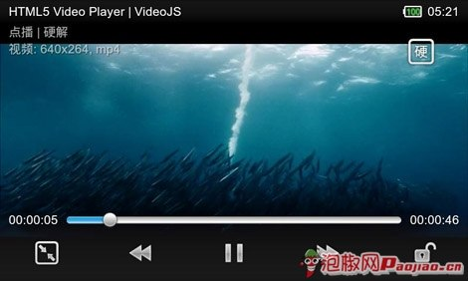


HTML5能做什么？
功能丰富的Web应用
多媒体支持
图形、动画支持，易于实现游戏

Slide 22
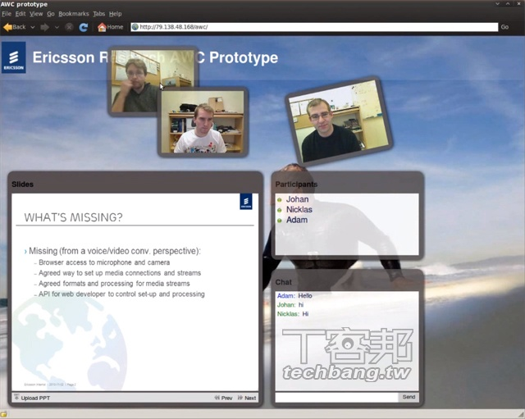
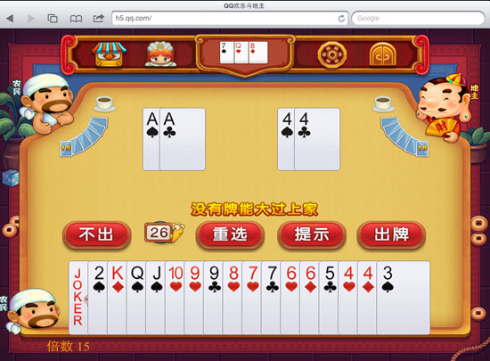
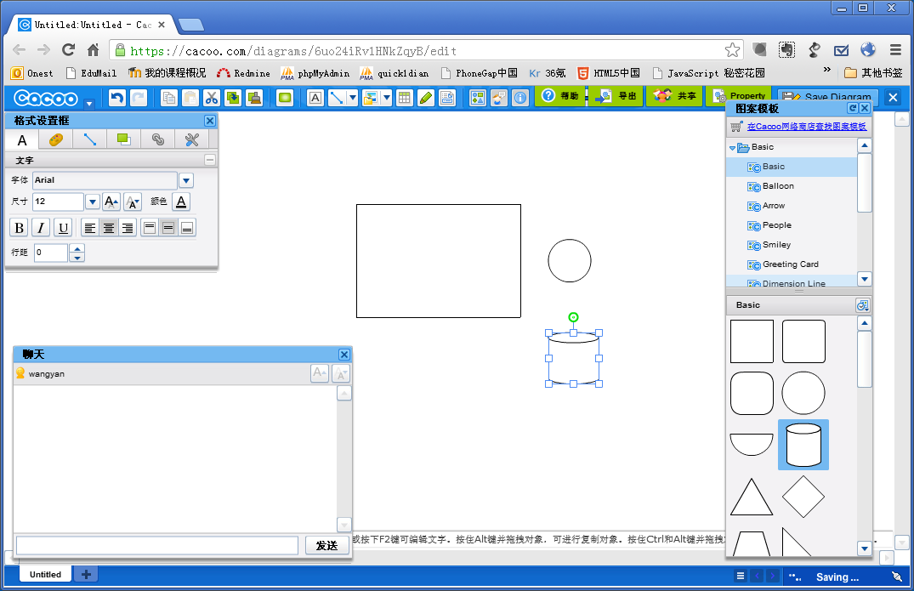
HTML5能做什么？
更强大的实时数据通信特性
离线应用特性
本地存储特性

Slide 23




HTML5能做什么？
应用跨设备、跨平台支持
PC
IOS
Android
Windows Phone
...

Slide 24
HTML5的优点
提升用户体验，加强视觉感受
HTML5的视音频新技术解决了移动端对flash的支持问题
HTML5中的 CSS3特效样式、Canvas、WebGL的介入，加强了网页的视觉效果，可在网页中呈现三维立体特效
Flash只能通过插件形式在浏览器使用；Flash程序同页面其他内容不能进行任何交互
Flash在移动设备的执行效率非常差、不被IOS系统支持、Flash官方取消针对移动设备的更新

Slide 25
HTML5的优点
多设备、跨平台支持
跨平台，适配多终端
应用及时更新
简化标签，更清晰的代码
系统原生应用仅支持特定系统。不同系统的程序不能通用。如：IOS、Android。应用程序需针对不同系统开发多个程序
同一系统需要根据设备情况开发多个版本的程序

Slide 26
HTML5的优点
由W3C组织，数百家互联网公司（包括谷歌、苹果等）参与而制定的标准，技术完全开放
浏览器原生支持HTML5
HTML5新增的标签，使搜索引擎更加容易抓取和索引网页，从而驱动网站获得更多的点击流量
开放的网络标准

Slide 27
04
HTML5发展现状

Slide 28




业界支持
苹果IOS系统放弃Flash，良好支持HTML5
Flash的公司Adobe全面拥抱HTML5，发布和收购一些HTML5工具

Slide 29



常见应用
大量应用于移动应用程序和游戏

Slide 30





浏览器支持
各浏览器迅速支持HTML5的各项标准

Slide 31
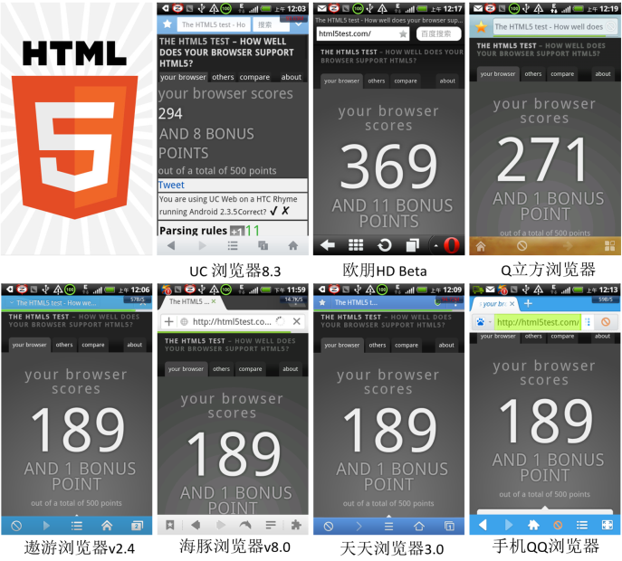
浏览器支持
移动浏览器的HTML5评分为浏览器常见宣传手段

Slide 32


平台支持
基于HTML5的应用/游戏平台迅速发展

Slide 33
HTML5的一些不足
各浏览器尚未全部支持HTML5标准
目前HTML5应用的速度相对原生手机应用较慢
设备资源获取的短板

Slide 34
05
学习目标

Slide 35
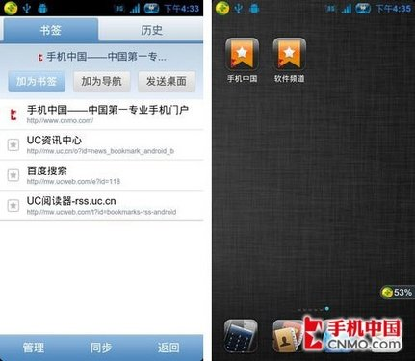



我们的学习目标
能够开发出丰富的WebApp
尝试进行HTML5的游戏开发

Slide 36
课程考核
最终成绩：

Slide 37
学习工具
参考教程
w3school参考手册： http://www.w3school.com.cn/
Bootstrap 教程： http://www.bootcss.com/
开发工具
Web浏览器：谷歌、火狐、IE9+
编辑器：VS Code、HBuilder、sublime Text
在线教育
雪梨教育： http://www.edu2act.cn/

Slide 38
VS Code
Visual Studio Code (简称 VS Code / VSC) 是微软开发的一款免费开源的现代化轻量级代码编辑器。https://code.visualstudio.com/
特点：
支持几乎所有主流的开发语言的语法高亮、智能代码补全、自定义热键、括号匹配、代码片段、代码对比 Diff、GIT 等特性。
支持插件扩展。
针对网页开发和云端应用开发做了优化。
软件跨平台支持 Win、Mac 以及 Linux。

Slide 39
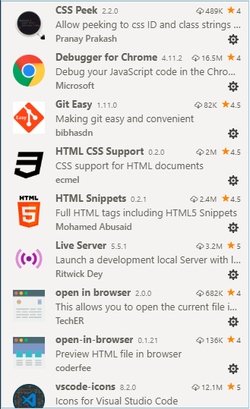
VS Code 插件
CSS Peek
追踪至样式表中 CSS 类和 id 定义的地方
open in browser
在浏览器中打开
vscode-icons
文件图标

Slide 40
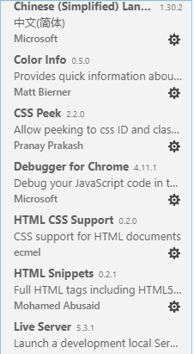
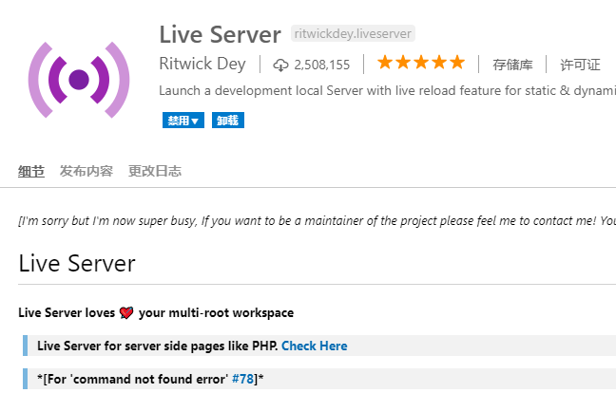
VS Code 插件

Slide 41

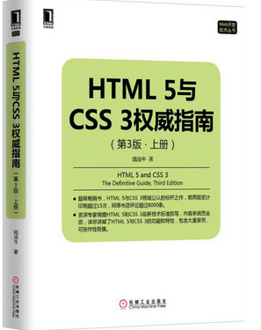

书籍推荐

Slide 42
本节小结
HTML的历史，为什么制定HTML5？
HTML5的设计理念
一、避免不必要的复杂性
二、支持已有的内容
三、求真务实
四、优雅降级
HTML5的优点
HTML5发展现状
课程目标

Slide 43
THANKYOU

